Slide 1
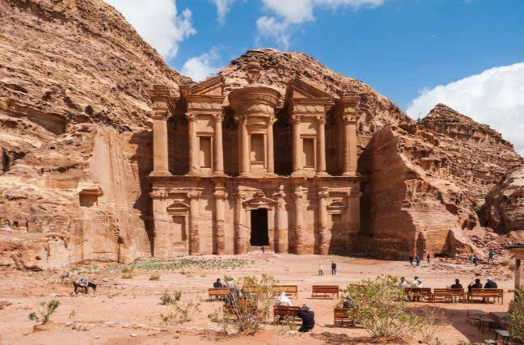
مدينة البتراء
الطالبة مايا عرفات

Slide 2
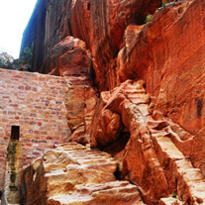
تاريخ البتراء
البتراء مثال فريد لأعرق حضارة عربية ( حضارة الأنباط)، حيث قام العرب الأنباط بنحتها من الصخر منذ أكثر من 2000 عام، وهي تعد إحدى عجائب الدنيا السبع الجديدة وشاهدة على أكثر الحضارات العربية القديمة ثراء وإبداعا، تم اكتشاف البتراء عام 1812 م على يدي المستشرق السويسري يوهان لودفيج بركهارت، من خلال رحلة استكشافية في كل من بلاد الشام ومصر والجزيرة العربية لحساب الجمعية الجغرافية الملكية البريطانية، لذلك يطلق العديد من العلماء والمستشرقين على البتراء " بالمدينة الضائعة" وذلك لتأخر إظهارها إلى العالم، وقد وصفها الشاعر الانجليزي بيرجن بأنها المدينة الشرقية المذهلة، المدينة الوردية التي لا مثيل لها.

Slide 3
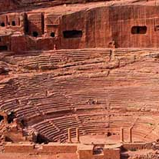
موقع البتراء
تقع مدينة البتراء في لواء البتراء التابع لمحافظة معان، على بعد 225 كيلومتر جنوب العاصمة الأردنية عمّان، وإلى الغرب من الطريق الصحراوي الذي يصل بين عمّان ومدينة العقبة على ساحل خليج العقبة. يقع اللواء في الجهة الغربية من مدينة معان مركز المحافظة، ويبعد عنها 36 كم. ويتواجد على امتداد سلسلة جبال الشراة المطلة على وادي عربة وطبيعتها الجغرافية المنحدرة والمحاطة بالجبال. تبلغ مساحة اللواء 900 كم2 ، أما مساحة المحمية الأثرية فتبلغ 264 كم2. وتُعتبر البتراء أحد مناطق هذا اللواء، ومركزه مدينة وادي موسى.

Slide 4
جغرافيا البتراء
تتميز مدينة البتراء بأنها مدينة محفورة في الحجر الرملي الملون في صخور جبال وادي موسى الوردي، ولذا سُميت بـ "المدينة الوردية" و يمكن للزائر أن يصل اليها بواسطة السيارة وبعدها يبدأ في السير بين جنبات مدينة ضخمة محفورة في الصخر، ومختبئة خلف حاجز منيع من الجبال المتراصة التي بالكاد يسهل اختراقها يطلق علية اسم السيق
من أهم المظاهر الجيولوجية في مناطق البتراء؛ التكشفات الصخرية والتي تبين معظم الفترات والعصور والأعمار على السلم الجيولوجي، لتأثر المنطقة بعمليات تكتونية ناجمة عن حركة انفتاح وتوسع صدع البحر الميت ، حيث تتكشف صخور القاعدة الجرانيتية في وادي نملة شمال غرب منطقة بيضاء البترا، والتي تعود إلى فترات ما قبل الكامبري بعمر 650 مليون سنة.

Slide 5
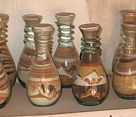
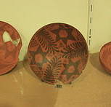
الأهمية الاقتصادية للبتراء
شكّل معدن النحاس، عصب الحياة الاقتصادية وعنصرًا هامًا في تدعيم نفوذ وقوة حضارة الأنباط. وامتدت أراضي المملكة النبطية عبر مساحات واسعة، فكان تحت نفوذها أراضي وادي ضانا، حيث أقيم أقدم مناجم للنحاس في العالم، وهي مناجم النحاس في وادي فنان. إضافة إلى صناعة الفخار، حيث يعتبر الفخار النبطي من أفضل وأدق الفخار الذي صنع في العالم، لما عرف من منظر وإتقان. وهو رقيق جدًا لدرجة أنه يُطلق عليه «قشرة البيض»
وقد اشتهر الأنباط بالتجارة، وكانت مدينة البتراء محط استراحة للقوافل التجارية. وهذا ما جعل أنتيجونوس- أحد قادة الإسكندر المقدوني بغزو الأنباط في عام 312 ق.م. ومع مرور الزمن أصبح الأنباط يتمتعون بكيان ونفوذ كبيرين في المنطقة وأزدهر فن المعمار والبناء وسك العملات وصناعة الفخار وفنون النحت وغيرها. وتعكس عاصمتهم مدينة البتراء تلك الفنون في أجمل صورها

Slide 6
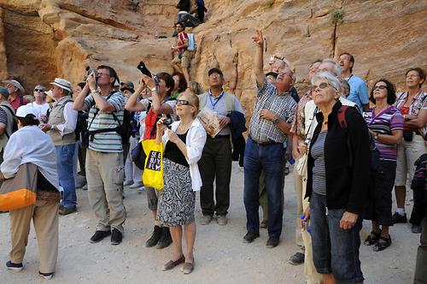
طرق الترويج للبتراء

